Slide 1
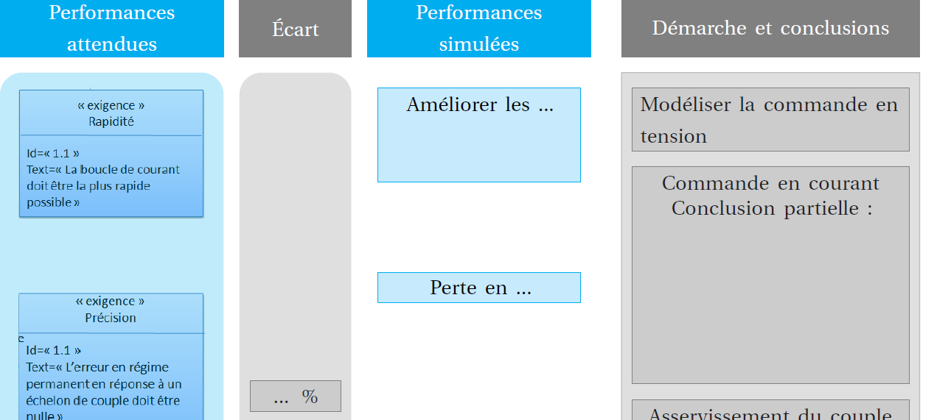


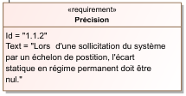
Pas de marges car critères vérifés de façon absolue
Etude de la commande du moteur
Ecart statique = 0
Dépassement = 0
Modéliser la commande en position
Etape 1
Caractériser les performances simulées
Le comportement simulé est compatible avec les valeurs attendues on etudie alors la deuxième partie
Etude de la transmission Vario
Modéliser la transmission
Etape 2
Carractériser les performances simulées
Gaphique temporaire en attente de modification

